Slide 1
Система статистического, морфологического, кластерного и онтологического анализа данных для ЖКХ
Студент: Желепов А.С.
Группа: ПИмд-11

Slide 2

Кластерный анализ
Задача: разделить массив слов (словосочетаний) на категории «является термином» и «не является термином»
Способ достижения цели: применение FCM-алгоритма
Выбор центров кластеров: набор максимальных и минимальных характеристик
Встречаемость слова | Loglikelihood | Mutual Information | Tscore
5 | 3.3 | 7.4 | 0.98
7 | 4.5 | 9.8 | 0.65
15 | 2.3 | 13.5 | 0.34
1 | 1.4 | 8.1 | 0.68
Процедура сортировки
Встречаемость слова | Loglikelihood | Mutual Information | Tscore
1 | 1.4 | 7.4 | 0.34
5 | 2.3 | 8.1 | 0.65
7 | 3.3 | 9.8 | 0.68
15 | 4.5 | 13.5 | 0.95
«Нетермин»
«Термин»

Slide 3
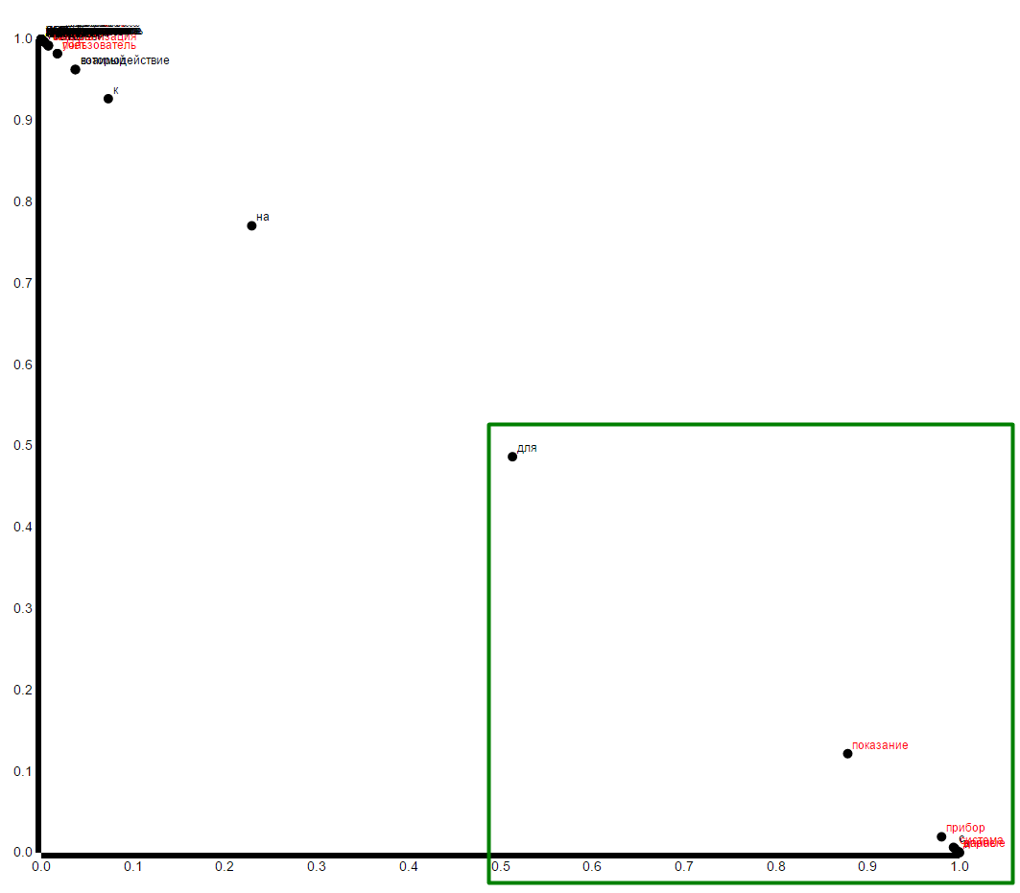
Слова
1
Термины:
1. показание
2. прибор
3. опрос
4. система

Slide 4
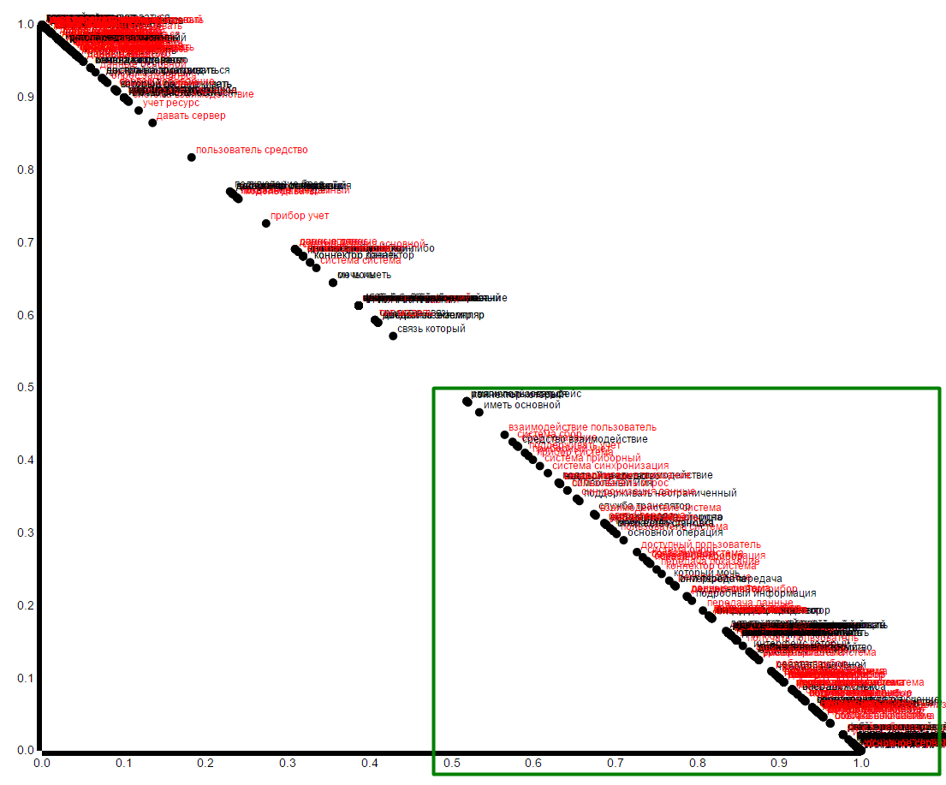
Словосочетания
2
Термины:
1. передача данных
2. основной сервер
3. приборный учет
4. синхронизация данных

Slide 5
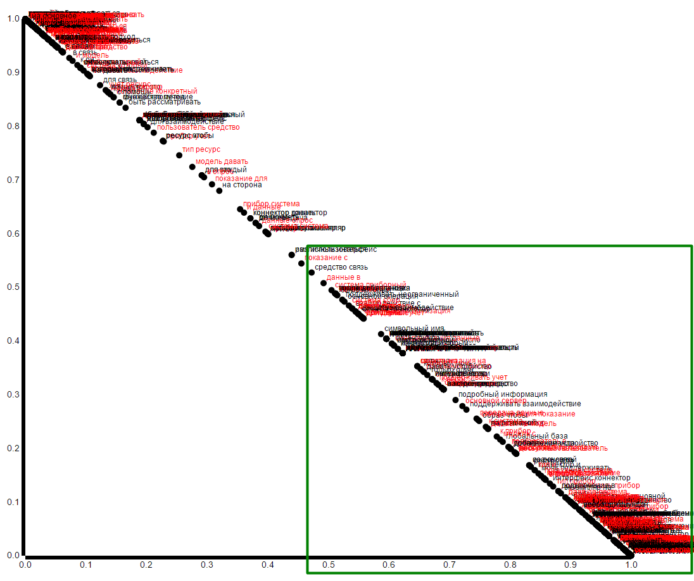
Словосочетания с предлогами
3
Термины:
1. основной сервер
2. синхронизация показаний
3. глобальная база
4. передача данных

Slide 6





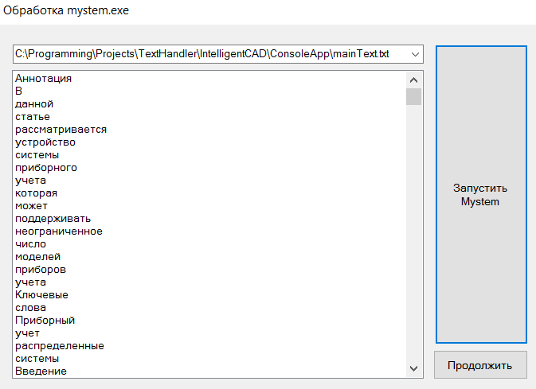
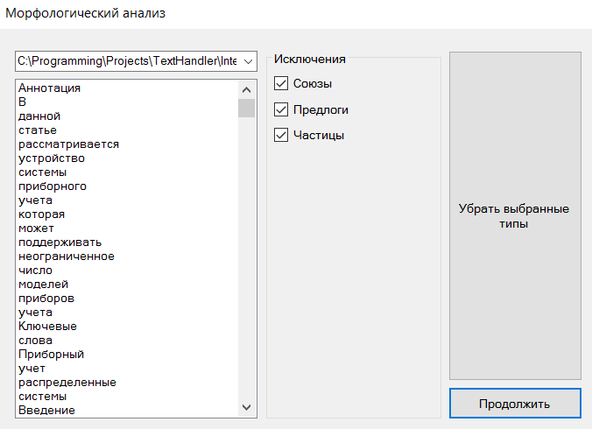

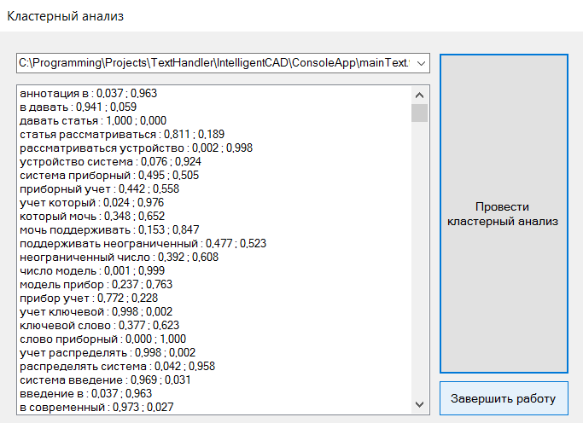
Дополнительные возможности
1
2
Обработка…
Сохранение…

Slide 7
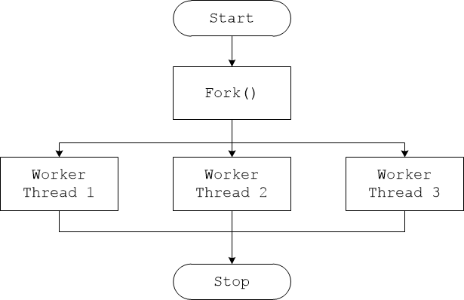
Дополнительные возможности
3

Slide 8
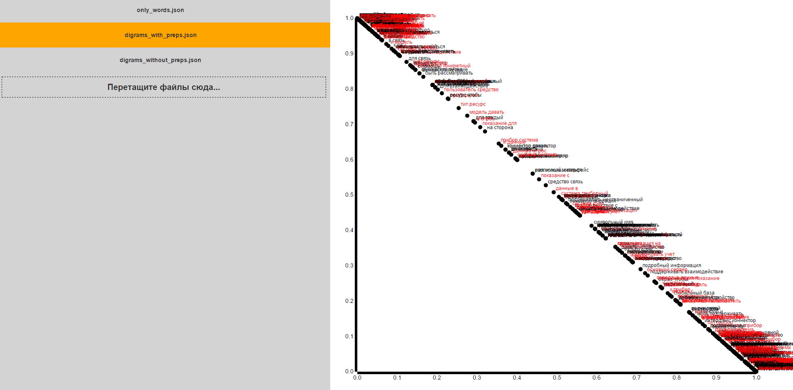
Дополнительные возможности
4

Slide 9
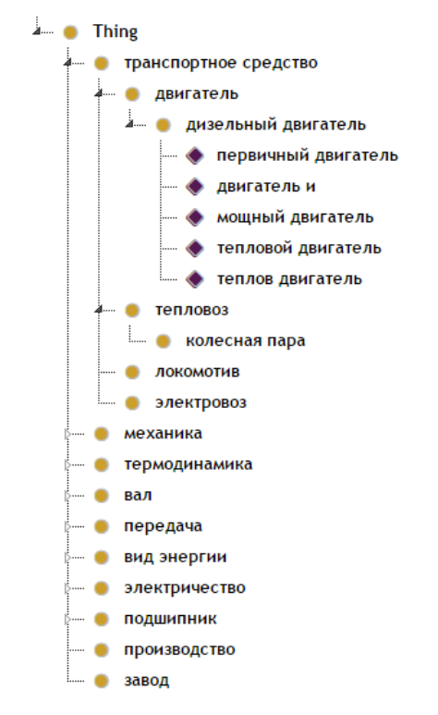
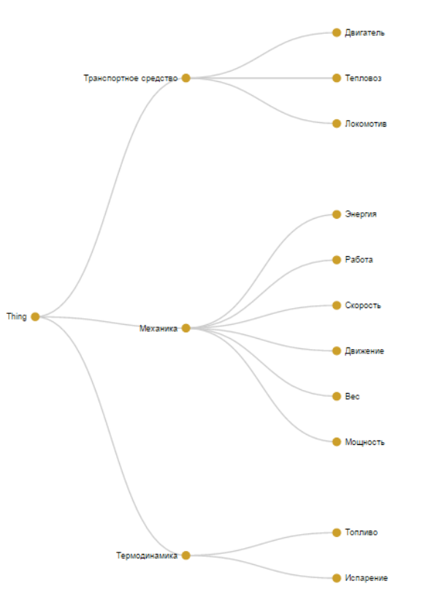
Научно-исследовательская работа
1

Slide 10
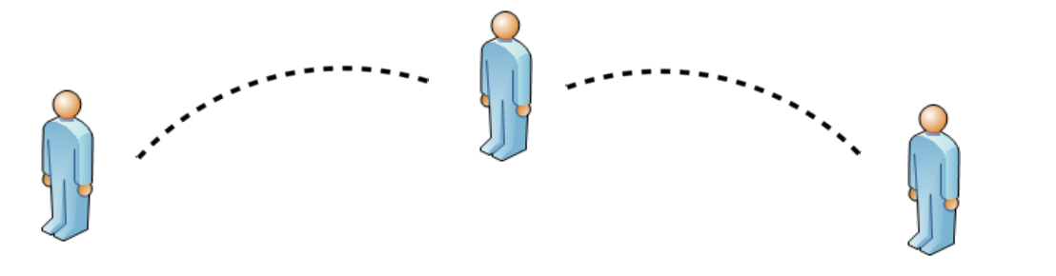
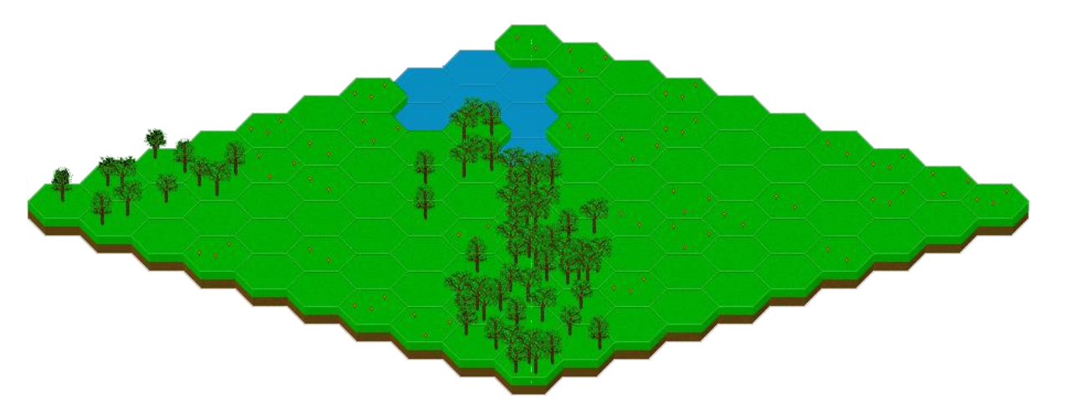
AI-модель сбора информации об окружающем мире
2

Slide 11
Спасибо за внимание!

